Slide 1
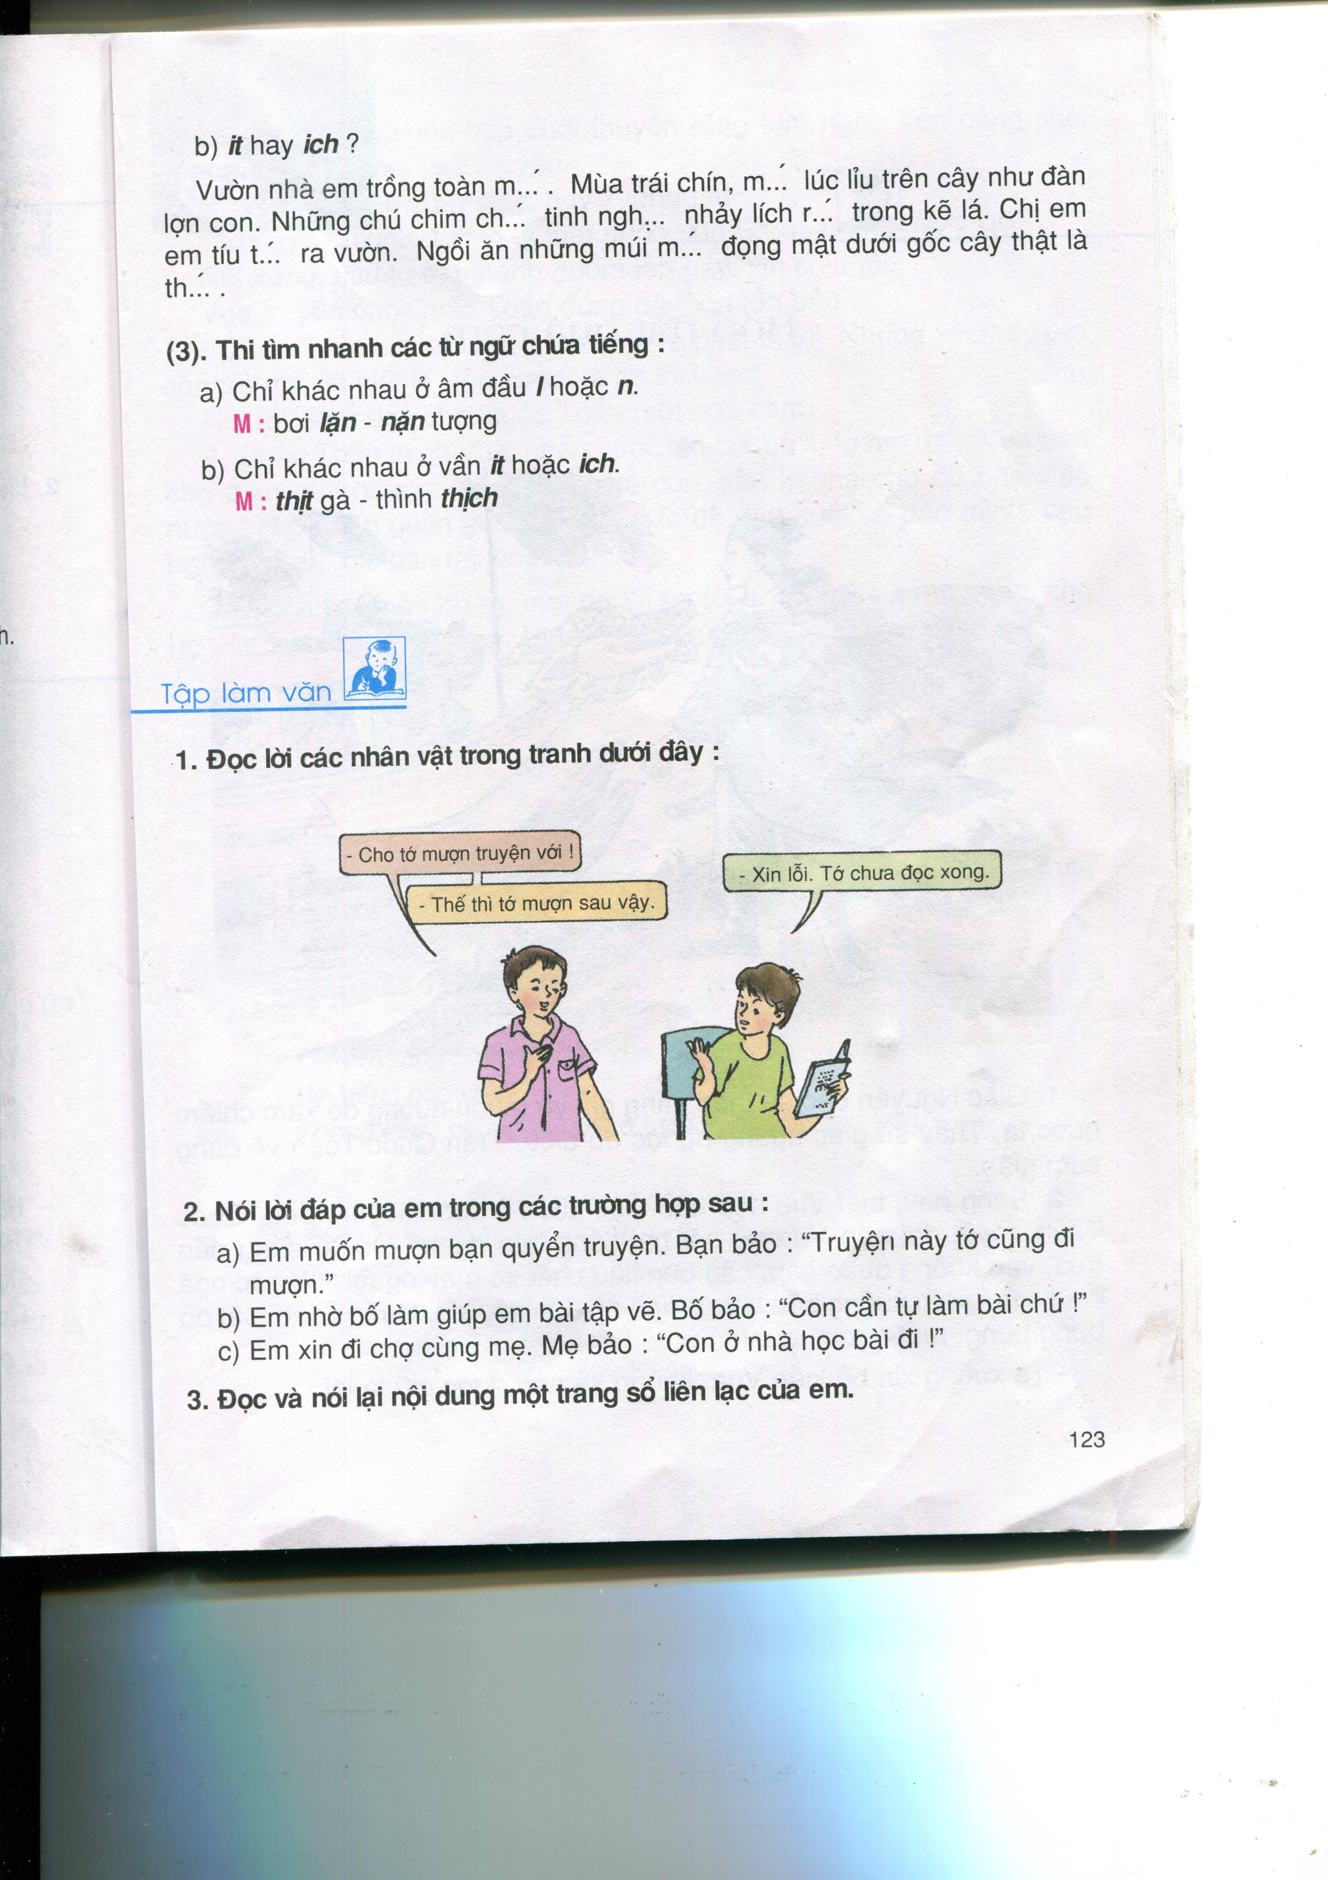
Tập làm văn
Đáp lời từ chối – Đọc sổ liên lạc
Bài 1: Đọc lời các nhân vật trong tranh dưới đây.
- Cho tớ mượn truyện với!
- Xin lỗi. Tớ chưa đọc xong.
- Thế thì tớ mượn sau vậy.

Slide 2
Tập làm văn
Đáp lời từ chối – Đọc sổ liên lạc
Bài 2: Nói lời đáp của em trong các trường hợp sau:
Em muốn mượn bạn quyển truyện. Bạn bảo: “ Truyện này tớ cũng đi mượn.”
- Vậy à! Đọc xong cậu kể lại cho tớ nghe nhé.
b) Em nhờ bố làm giúp em bài tập vẽ. Bố bảo: ‘’ Con cần tự làm bài chứ!’’
- Thật tiếc quá! Thế cậu đọc xong thì kể lại cho tớ nghe với nhé.
(Thảo luận nhóm đôi)
c) Em xin đi chợ cùng mẹ. Mẹ bảo: ‘’ Con ở nhà học bài đi!’’
- Cậu cho tớ mượn, tớ sẽ đọc nhanh và giữ thật cẩn thận.

Slide 3
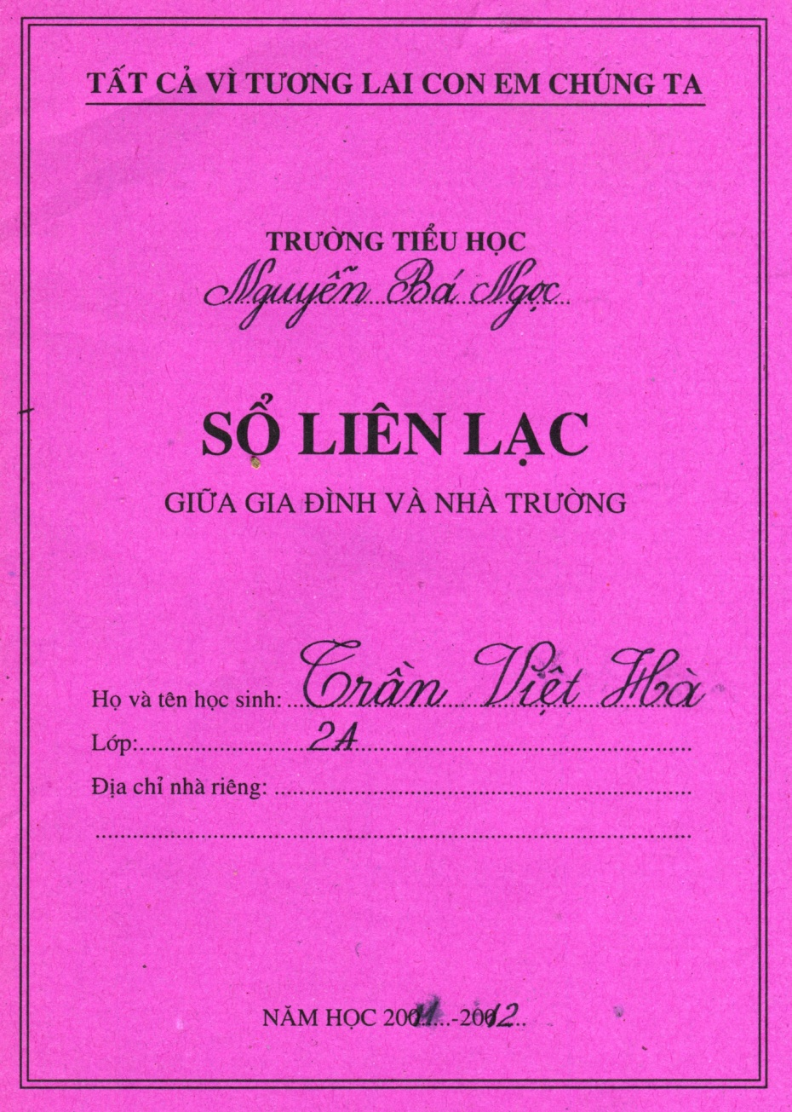
Tập làm văn
Đáp lời từ chối – Đọc sổ liên lạc
Bài 3: Đọc và nói lại nội dung một trang sổ liên lạc của em.

Slide 4
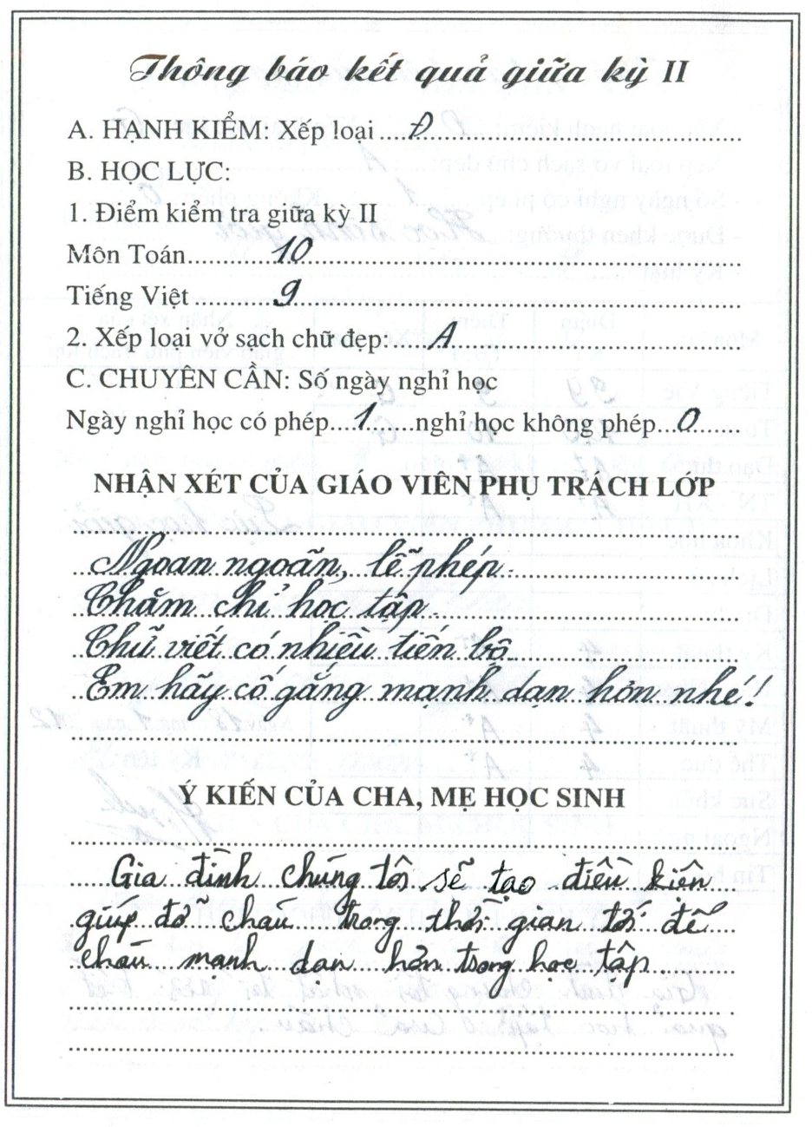
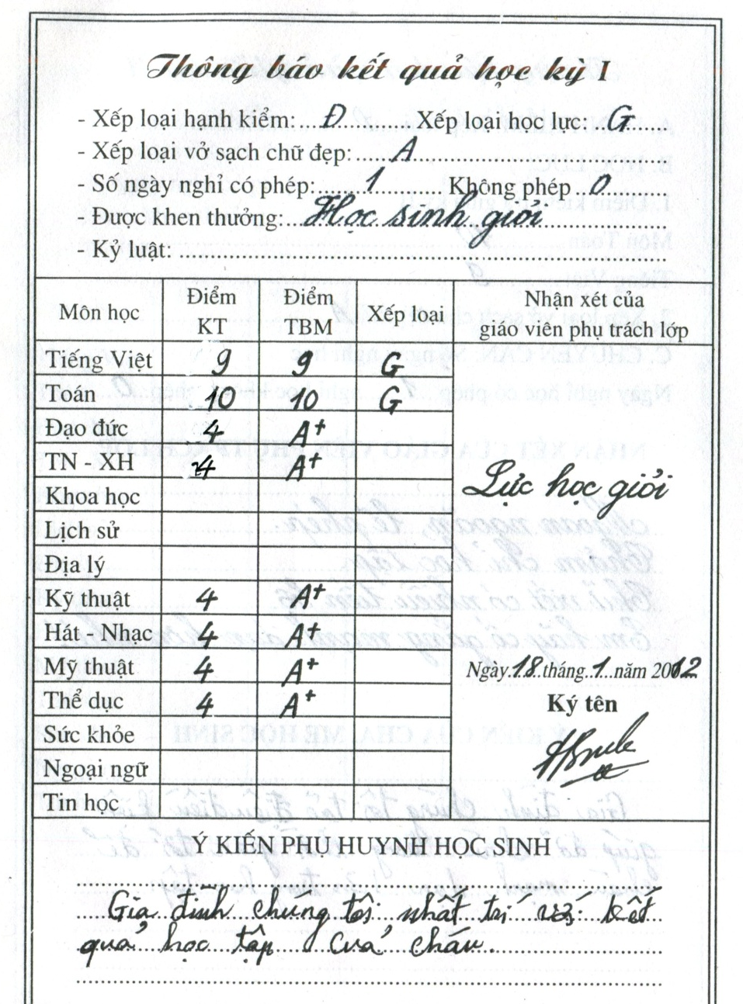
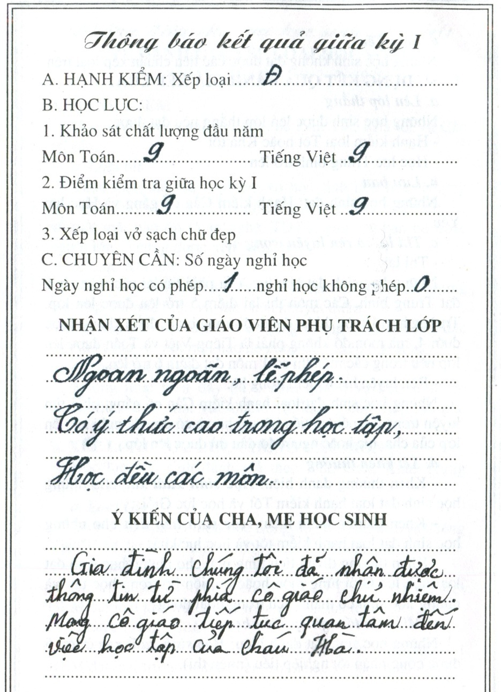

Tập làm văn
Đáp lời từ chối – Đọc sổ liên lạc
Bài 3: Đọc và nói lại nội dung một trang sổ liên lạc của em.

